Slide 1
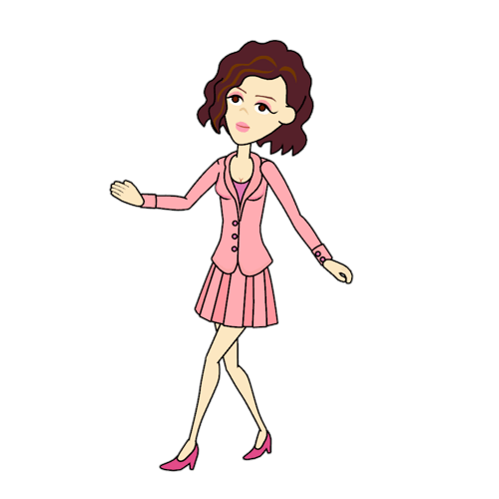
Freedom of Mind.
La libertà di essere donna
Associazione culturale Antonio Rosmini 23 gennaio 2024
Nella scrittura di Virginia Woolf passato e presente interagiscono, la memoria si fa scrittura e la scrittura si nutre di memoria.
Virginia Woolf

Slide 2
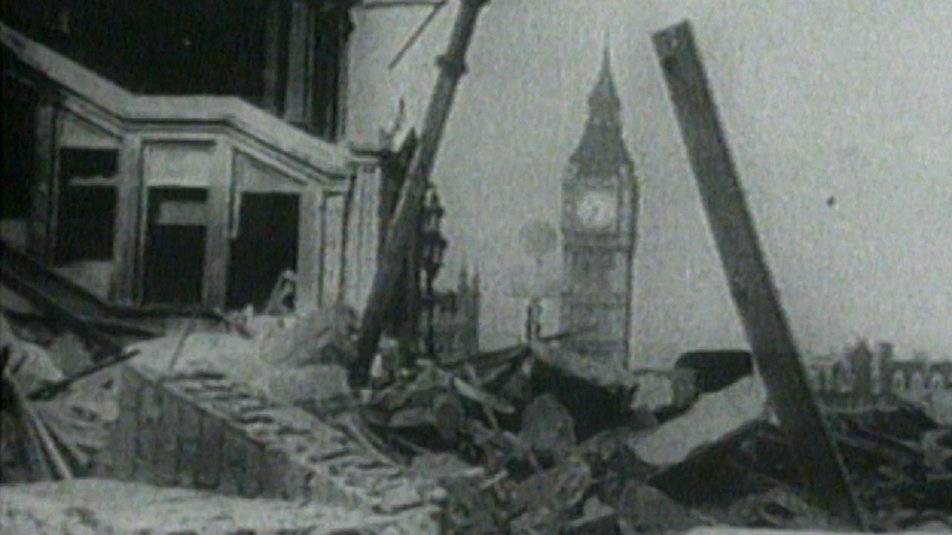
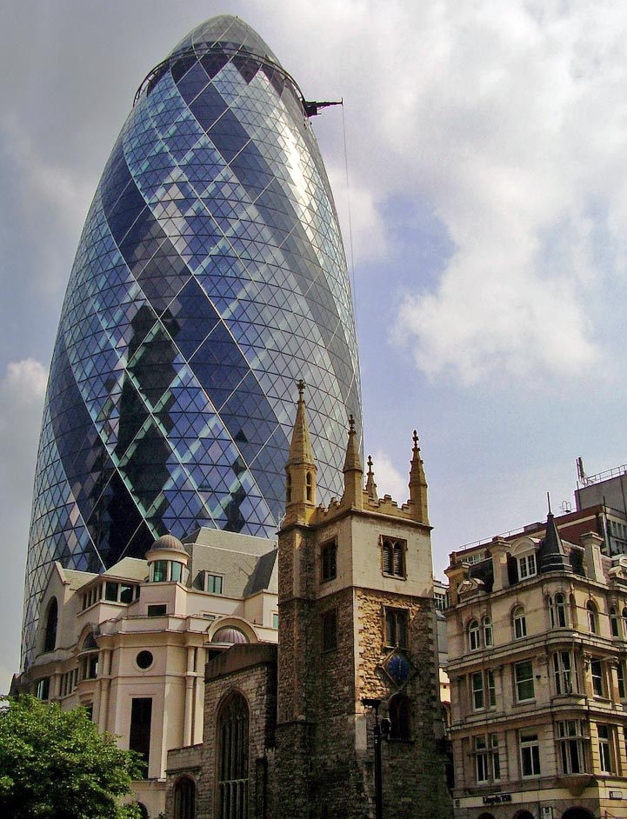
MODERNISMO
Il Modernismo inglese (Decadentismo italiano) è stata una delle correnti letterarie più influenti e rivoluzionarie del XX secolo poiché ha introdotto nuove prospettive e una profonda riflessione sulla condizione umana nel mondo in rapida trasformazione attraverso inconsuete tecniche narrative.
I modernisti hanno espresso il desiderio di rompere con il passato e trovare nuovi campi di indagine non solo nella letteratura e nelle arti, ma anche nell'urbanizzazione, tecnologia, velocità e comunicazione di massa.
STORIA
SOCIETÀ
Sebbene questa corrente letteraria abbia raggiunto il suo apice tra la prima e la seconda guerra mondiale, i primi esempi del movimento sono apparsi dalla metà alla fine del XIX secolo.
Il Modernismo sfidava le tradizioni convenzionali, cercando nuove forme di espressione e affrontando temi complessi come l'alienazione, la percezione soggettiva della realtà e la crisi della modernità. Il Modernismo, cioè, si sviluppa in un contesto generale di disillusione nei confronti dell’epoca vittoriana, e soprattutto verso gli atteggiamenti di certezza, conservatorismo, e verità oggettiva opponendo a questi il dubbio, l’innovazione e lo sguardo soggettivo.
ARTI
È un periodo caratterizzato da profonde trasformazioni sociali, politiche e culturali. I movimenti artistici e intellettuali dell'epoca, come l'impressionismo, il cubismo e l'esistenzialismo, hanno avuto un'influenza significativa sul modernismo letterario e viceversa.

Slide 3
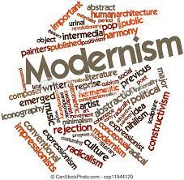
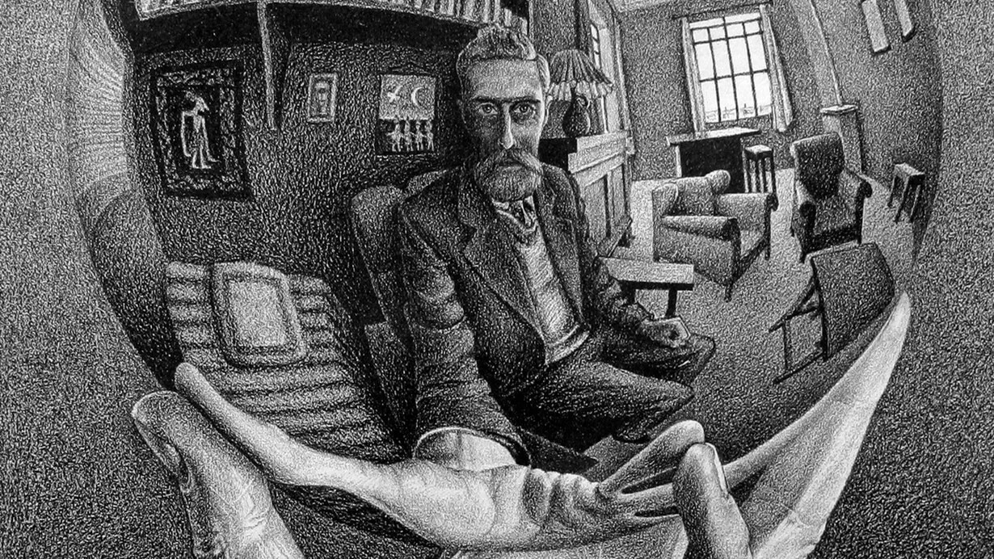
PRODUZIONE LETTERARIA
AUTORI DEL MODERNISMO IN INGHILTERRA
CAUSE DI INSODDISFAZIONE
Gli scrittori esploravano il disorientamento e l'alienazione dell'individuo nella società moderna e interrogavano le certezze e i valori tradizionali.
James Joyce (1882 - 1941)
Virginia Woolf (1882 - 1941)
D. H. Lawrence (1885 - 1930)
E. M. Forster (1879 - 1970)
J. Conrad (1957 - 1924)
T. S. Eliot (1888 - 1965)
Ezra Pound (1885 - 1972)
W. B. Yeats (1865 - 1939)
S. Beckett (1906 - 1989)
SPERIMENTAZIONE
I modernisti sperimentano una nuova struttura del romanzo, introducendo:
la narrazione non lineare
lo stream of consciousness e il monologo interiore
le prospettive multiple.
SCIVOLAMENTO VERSO LA LETTURA PSICOLOGICA
Gli studi e le teorie psicanalitiche di Sigmund Freud influenzarono il Modernismo poiché erano basate sulla comprensione e la percezione di sé.
In particolare, infatti, la letteratura modernista si concentra sul concetto di individuo e sulla lotta per la sopravvivenza, esattamente come le teorie di Freud sulle malattie mentali si basavano principalmente sullo sviluppo della persona.
M. C. Escher, La mano con sfera riflettente, 1935

Slide 4
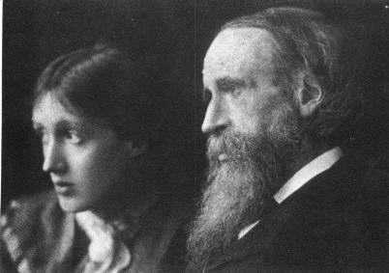
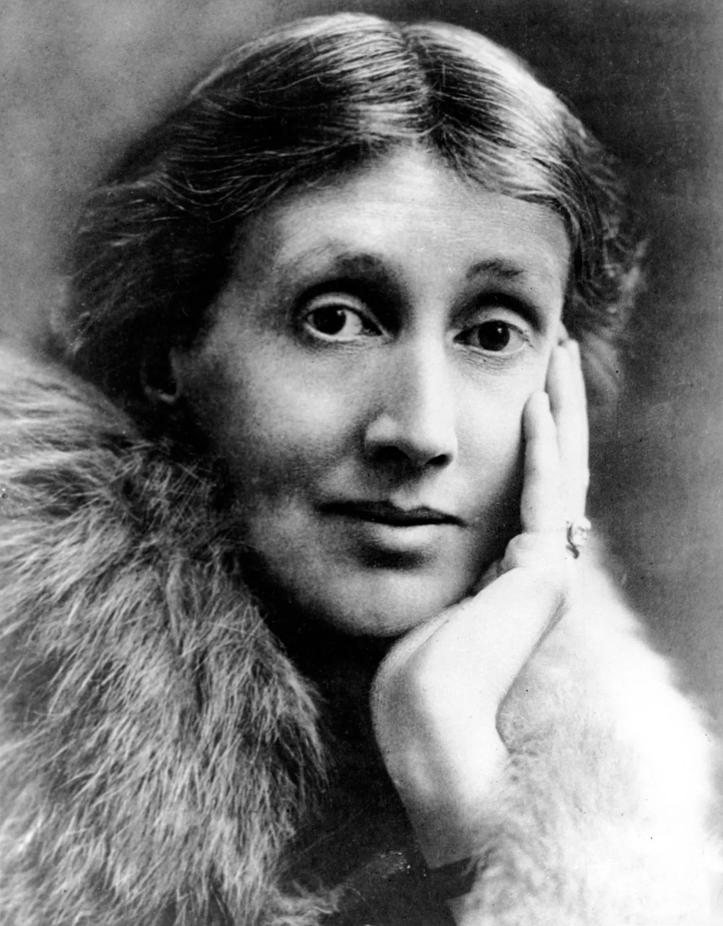
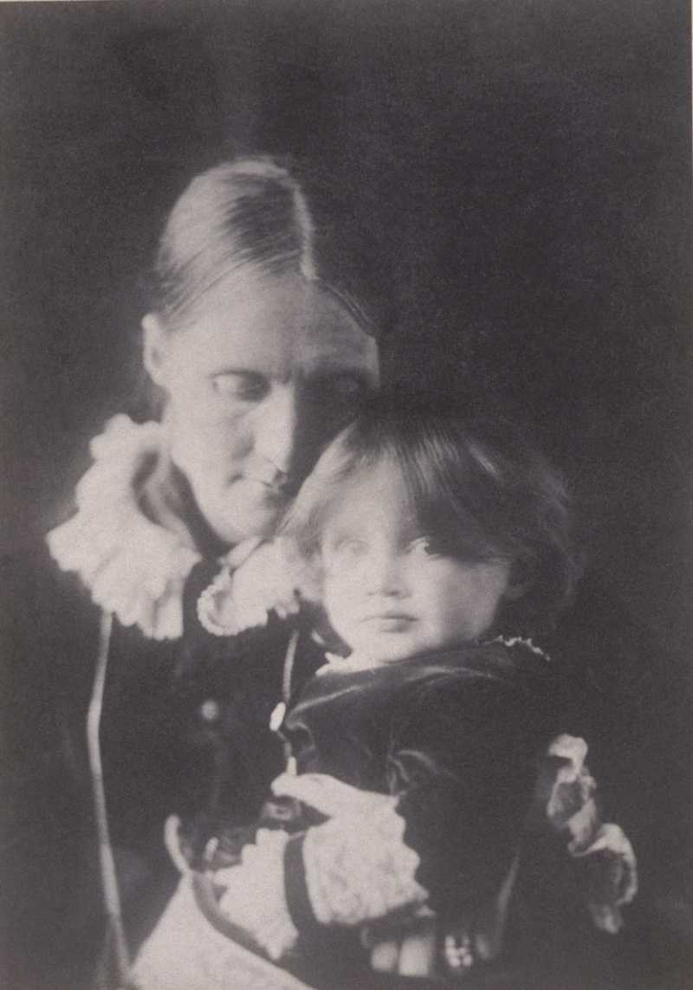
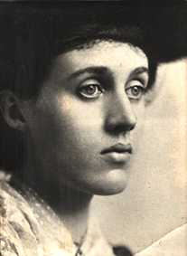
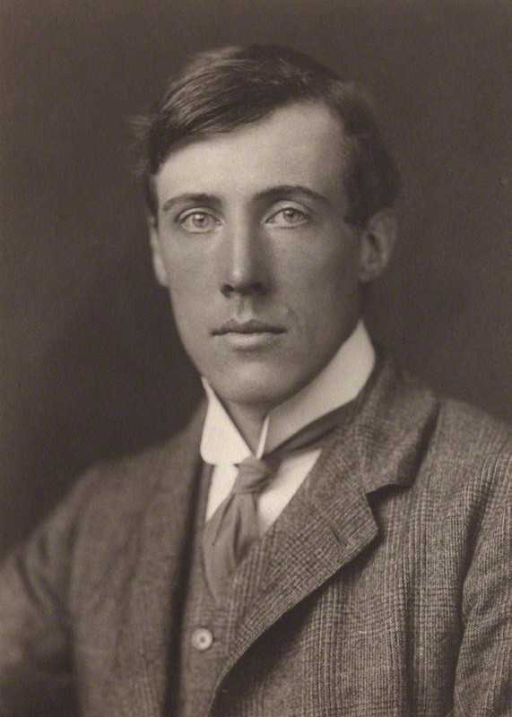
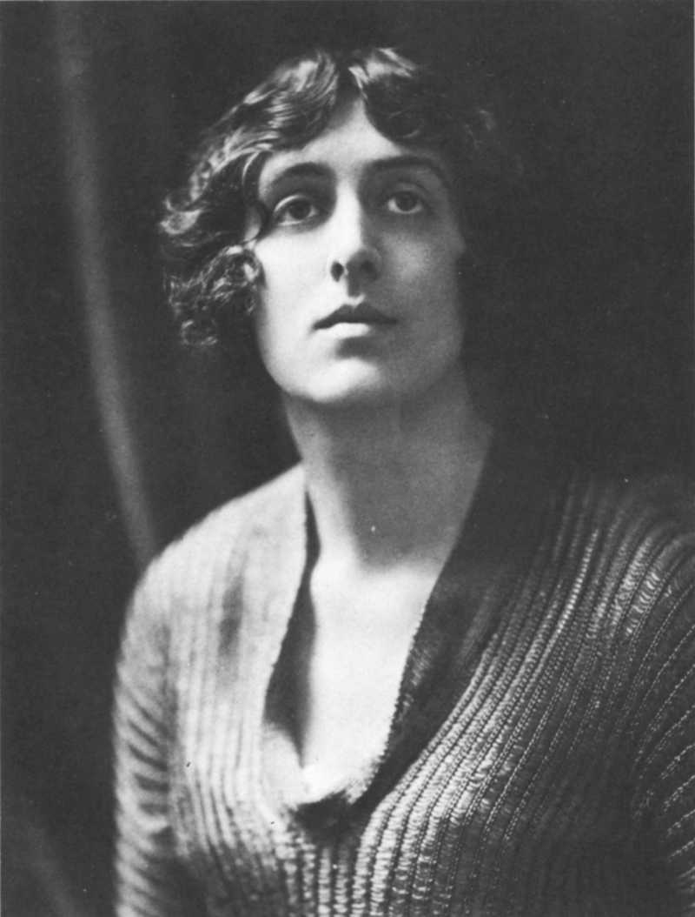
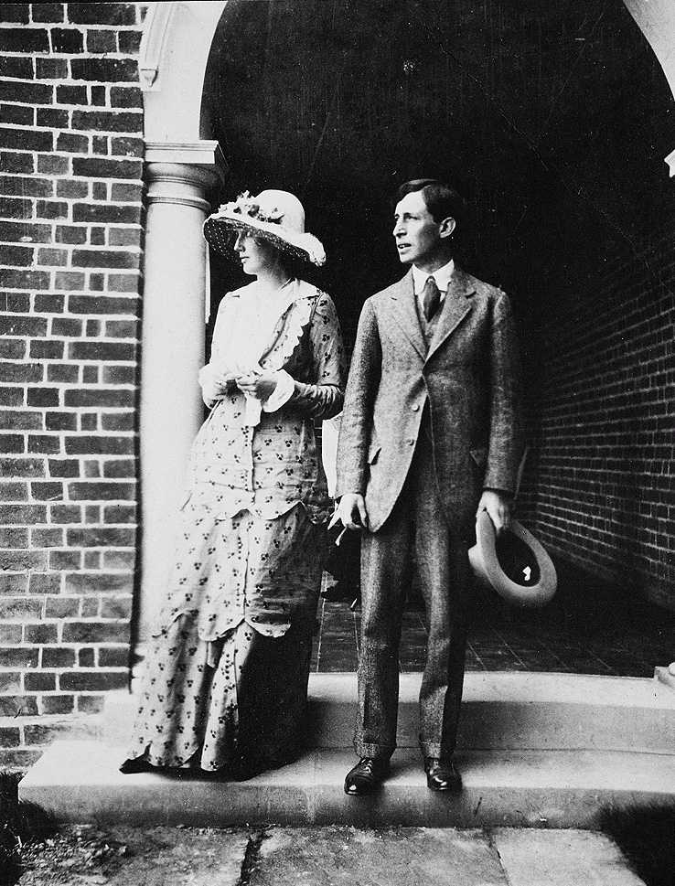
VIRGINIA (STEPHEN) WOOLF (1882-1941)
Figlia di Leslie Stephen e Julia Jackson, visse in un ambiente frequentato da letterati e aveva libero accesso alla biblioteca del padre.
Autrice di romanzi di prestigio, appartenente al Bloomsbury Group, fu anche saggista e critica di forte personalità che emerse per il suo impegno libertario a favore dei diritti civili e della parità tra i sessi, per il pacifismo e il diritto all’eguaglianza, allo studio e al lavoro.
Molti momenti dolorosi attraversarono la sua vita: la morte della madre quando aveva solo 13 anni, poi quella della sorella Stella, del padre, di suo fratello Thoby e del nipote in guerra; inoltre, le probabili molestie sessuali da parte dei fratellastri e lo scoppio della II Guerra Mondiale certamente tracciarono segni profondi in una personalità tanto sensibile e complessa che si rivelarono non solo nei ripetuti episodi depressivi che terminarono con il suicidio, quanto nella sua spasmodica ricerca di una vita che fosse libera dai conflitti e dai pregiudizi.
Temi principali:
Il valore della scrittura e della lettura
la difficoltà di comunicazione
la solitudine
la distinzione tra sogno e realtà
i pregiudizi e i limiti imposti alle donne

Slide 5
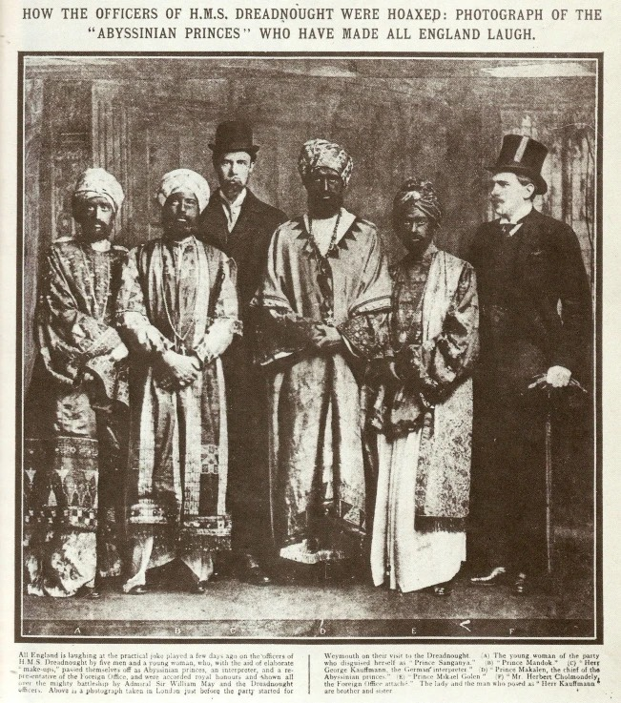
Il gruppo di Bloomsbury
Caratteristiche del romanzo Modernista
Obiettivo: dare voce al mondo interiore dei sentimenti e delle emozioni poiché la personalità umana è un continuo mutamento di sensazioni ed emozioni.
Narratore: sparisce il narratore onnisciente.
Punto di vista: si esplora la mente dei personaggi attraverso l’uso di flashback, associazione di idee, impressioni momentanee considerate in un flusso continuo e spesso incosciente.
Nel 1904 la Woolf si trasferì nel quartiere di Bloomsbury dove si unì al Bloomsbury Group, un gruppo di artisti che rifiutava la moralità tradizionale e ogni convenzione artistica.
Il Gruppo, fondato nel 1905 e attivo fino alla II Guerra Mondiale, si interessava di letteratura, arte, critica artistica, insegnamento e sperimentava diverse tecniche narrative che diventeranno proprie del Modernismo rappresentando, difatti, un ponte tra l’epoca vittoriana e quella moderna.
In realtà, gli aderenti al gruppo, che avevano libertà di relazione con più di un partner anche di sesso opposto ed erano fortemente pacifisti e contrari alle inibizioni sessuali, sono ricordati più come singoli autori che per un lavoro comune.
Il tema del romanzo tra ‘700 e ‘800 era stato il rapporto tra decoro sociale e moralità, nel romanzo contemporaneo è il rapporto tra solitudine e amore.
James Joyce vs. Virginia Woolf
STREAM OF CONSCIOUSNESS
I personaggi mostrano il proprio pensiero attraverso il mondo interiore spesso non organizzato logicamente né sintatticamente con assenza quasi totale di punteggiatura.
È sempre sotto controllo sia nello scorrere dei pensieri che nell’uso logico e grammaticale delle parole, della sintassi e della punteggiatura.
EPIPHANY
Manifestazione improvvisa e imprevista di un passato dimenticato (subconscio) richiamato a livello conscio da un oggetto, un rumore, un odore esterni che inducano a ripensare a sé stessi.
Si manifesta attraverso “Moments of Being”, cioè, rari momenti di introspezione quotidiana grazie ai quali si può osservare la realtà dietro le apparenze.

Slide 6
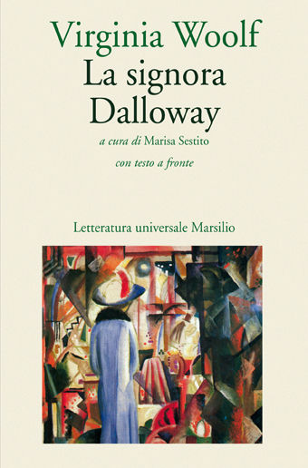
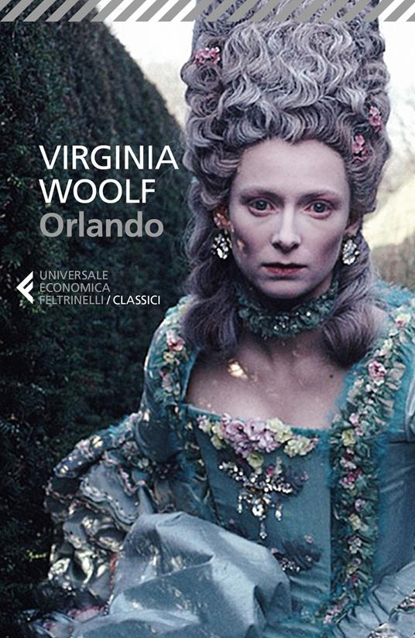
Panoramica dei romanzi
Si svolge in unico giorno del giugno 1923, il compleanno della protagonista, Clarissa Dalloway che, con tono deciso, esce di casa per comprare “lei” i fiori per addobbare la festa.
Il climax è proprio la festa che riunisce tutte le persone alle quali ha pensato durante la sua passeggiata londinese diurna.
Clarissa prova sentimenti opposti: desiderio di libertà/legame al suo rango; desiderio di ordine e pace/debolezza e fallimento.
Altro protagonista è Septimus Warren Smith, un giovane poeta sensibile che si unisce alla guerra per ragioni patriottiche; reduce, non riuscirà più a ritrovare sé stesso e sceglierà il suicidio.
Clarissa e Septimus non si incontreranno mai, lo psichiatra che seguiva il giovane racconterà alla festa la sua storia che turberà molto Clarissa.
Entrambi schiacciati dalla società. «(…) Quel giovane si era ucciso; ma lei non lo compativa. (…) Devo tornare ai miei ospiti, adesso. (…) Sentì di somigliargli, in qualche modo - a quel giovane suicida. Era contento che l’avesse fatto. Che avesse gettato via la vita, mentre loro seguitavano a vivere». Poche pagine oltre, l’ultima frase, ci riporta alla sala della festa dove Richard cerca Clarissa e la vede: «Infatti, era lì accanto”. Tutto ovvio, tutto finito.
The Voyage Out, 1915 - La crociera
Night and Day, 1919 - Notte e giorno
Jacob's Room, 1922 - La stanza di Jacob
Mrs Dalloway, 1925 - La signora Dalloway
To the Lighthouse, 1927 - Al faro
Orlando: A Biography, 1928 - Orlando
The Waves, 1931 - Le onde
The Years, 1937 - Gli anni
Between the Acts, 1941 - Tra un atto e l'altro (postumo)
“Gita al faro” non ha una trama tradizionale, ma è il racconto di una serie di esperienze, memorie, sentimenti, tenuti insieme da simboli. La storia si sviluppa in 10 anni ed è divisa in tre sezioni: The window, Time passes, The Lighthouse.
Si parla di transitorietà, di perdita, di amore.
Orlando da eroe diventa eroina attraversando quattro secoli di Storia, ma il fulcro non è l’identità di genere, non la Storia, non il rapporto tra vita e letteratura, non Vita Sackwell-West cui è dedicato il libro, ma la metamorfosi.
Il sé non è mai statico e predestinato, siamo fatti di moltitudini fluide e mutevoli pur nella persistenza dell’essere.
Quando si risveglia donna, Orlando dice «Altro sesso stessa persona».

Slide 7
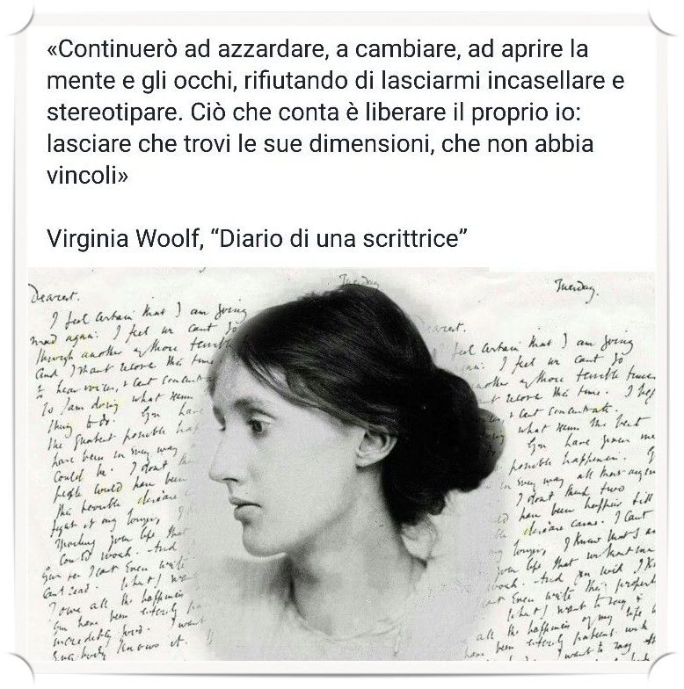
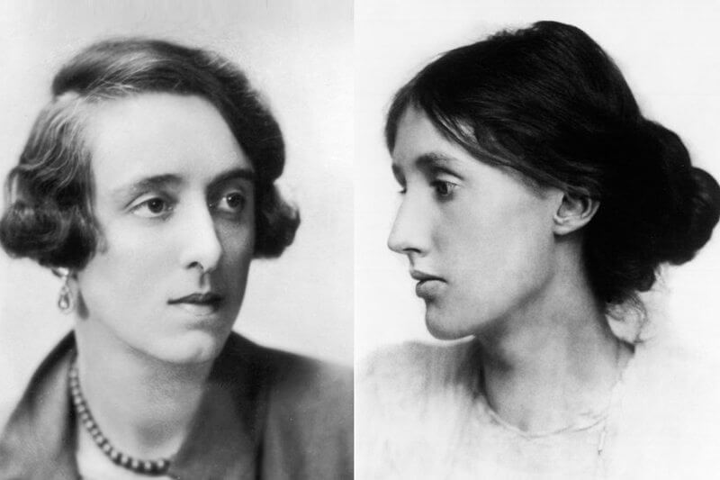
“I diari” rappresentano un luogo di incontro con la propria voce. In una sua nota del 19 febbraio 1923 è lei stessa a definirli come “un posto dove poter vedere i cambiamenti, seguire l’evolversi degli umori”.
Li impiega per pensare alla scrittura e a un metodo completamente diverso da quello usato finora:
«(…) niente impalcature; non si deve vedere un solo mattone; tutto crepuscolare, ma il cuore, la passione, il senso dell’umorismo devono sfolgorare come fuoco nella nebbia». 26 gennaio 1920
Oppure per guardarsi dentro:
«Be’, ti dirò, come scrittrice sono una frana; sono fuori moda; vecchia; non combinerò niente di meglio; sono una zucca vuota; la primavera impazza». 8 aprile 1921
Il riferimento alle stagioni è spesso presente nei suoi diari e serve a distoglierla dalle «cronache dall’interno», ovvero dall’anima. Usava il diario per quello che lei chiamava «guardare la vita» e il suo sguardo appare spesso come fosse un fantasma che arriva come un riflesso, come luce, scintillio di parole sulle cose su cui si posa e che fa dei diari un altro grande romanzo in cui la Woolf trova la sua voce.
Le “lettere” sono un ponte oltre lo spazio e il tempo e le differenze.
Lytton Strachey - amico fraterno
Vita Sackville-West - amica e compagna
Alle amiche
A Leonard Woolf - marito
«Da qualche parte ho visto una pallina che continuava a saltare su e giù sul getto di una fontana: tu sei la fontana, io la pallina. È una sensazione che mi dai solo tu».
LETTERA A “VITA SACKVILLE-WEST”,
7 OTTOBRE 1928

Slide 8
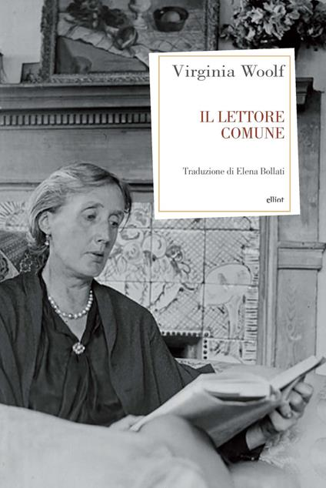
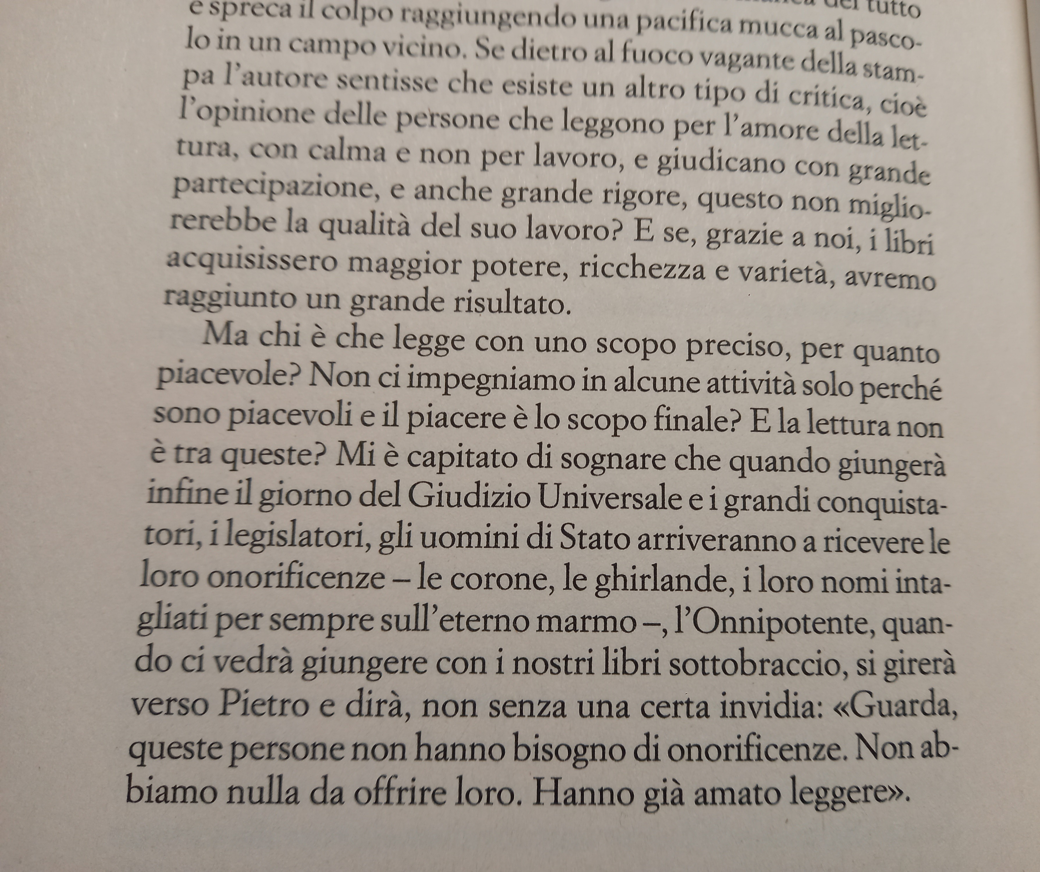
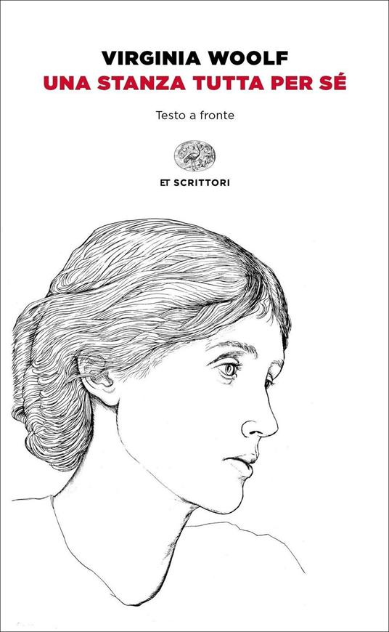
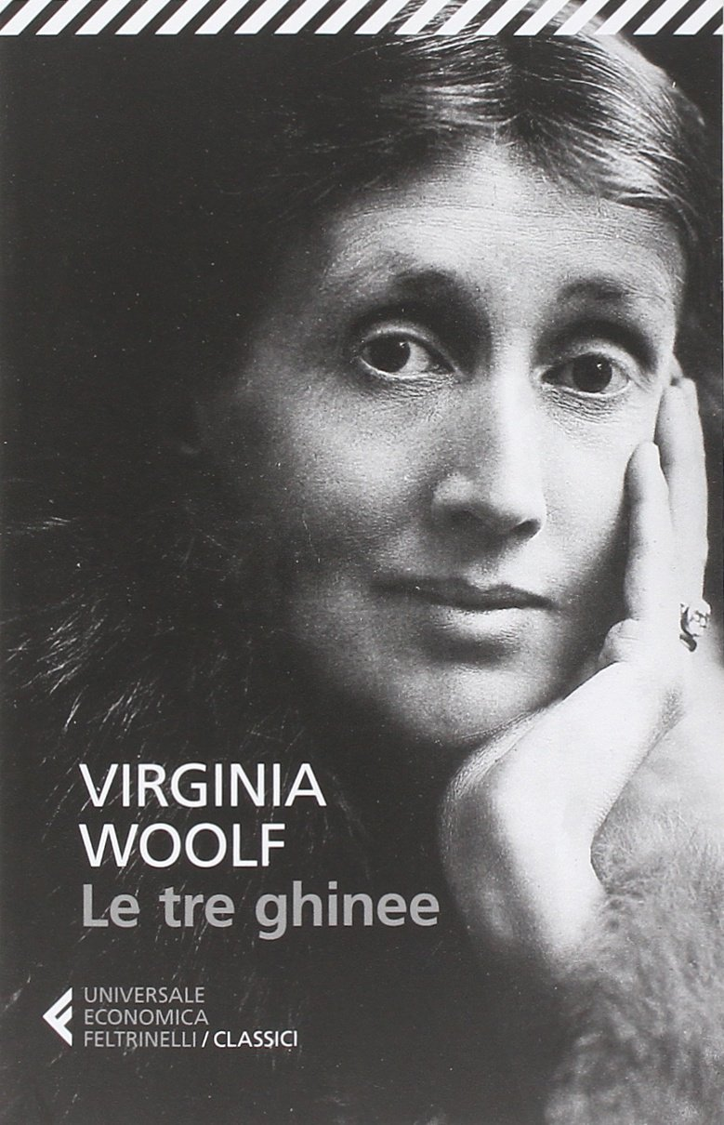
I saggi
Il lettore comune (1925) in cui si interroga sul compito del lettore, dello scrittore, del recensore e del critico e conclude che il lettore comune «legge per piacere personale, non per impartire delle lezioni o per correggere le opinioni altrui».
Una stanza tutta per sé (1929)
Le tre ghinee (1938)
Morte della falena (1942, postumo) raccolta di saggi

Slide 9
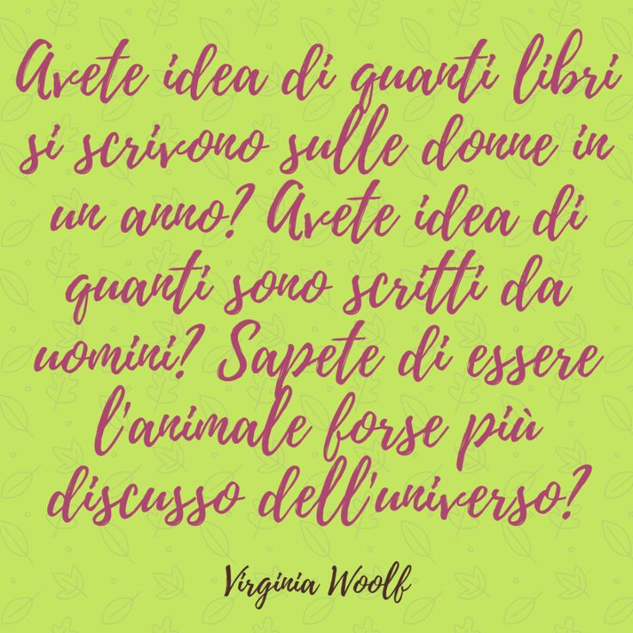
Una Stanza tutta per sé (1929)
Virginia Woolf fu invitata a tenere una lezione a Cambridge con tema “Le donne e il romanzo”.
Il saggio è costruito come fosse il racconto che l’ha portata ad asserire la sua tesi:
«A woman must have money and a room of her own if she is to write fiction».
Per costruire tale racconto drammatizza il processo mentale di un personaggio immaginario donna:
«Call me Mary Beton, Mary Seton, Mary Carmichael or by and name you please (…) it is not a matter of any importance».
La riflessione cade sulle diverse esperienze educative tra uomini e donne come anche sulle differenze “materiali” nelle loro vite. Fa l’esempio di una immaginaria Judith Shakespeare per indicarne l’infausto destino.
Riflette, poi, sulle conquiste delle maggiori romanziere del XIX secolo e sull’importanza della tradizione per un’aspirante scrittrice.
Chiude il saggio con l’esortazione a farsi carico dell’eredità ricevuta e di accrescerne la dote per “le loro figlie”.
pag. 53
TEMI
Il ruolo delle donne nella vita e nel romanzo
Critica della società patriarcale
Lotta per il diritto delle donne allo studio

Slide 10
«Mia cara, sei una giovane donna. Stai scrivendo di un libro che è stato scritto da un uomo. Sii comprensiva; sii tenera; lusinga; inganna; usa tutte le arti e le astuzie del nostro sesso. Non lasciare mai che qualcuno indovini che hai una mente propria. Soprattutto, sii pura». E fece come per guidare la mia penna. Ora registro l’unico atto per il quale mi prendo un po’ di merito (…). Mi sono girata verso di lei e l’ho presa per la gola. Ho fatto del mio meglio per ucciderla. (…) Se non l’avessi uccisa, lei avrebbe ucciso me. Mi avrebbe strappato il cuore dalla scrittura. Perché, (…) non si può recensire nemmeno un romanzo senza avere una mente propria”.
Da “Professioni per le donne” in “Morte della falena” pp.273-274
“L’angelo del focolare” (da una poesia di Coventry Patmore, “L’angelo in casa”, 1844) è lo stereotipo che Virginia Woolf vuole sconfiggere, ma, per farlo, una donna deve essere sé stessa. Si chiede, allora, “Che cos’è una donna?”. Sente di non poter essere pienamente sé stessa poiché le convenzioni non le consentono di parlare di sé come può fare un uomo. “La stanza è vostra, ma è ancora spoglia. Deve essere arredata, decorata e condivisa”. Come, con chi e a che costo sono le domande essenziali che ciascuna donna deve porre a sé stessa.

Slide 11
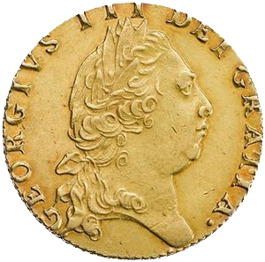
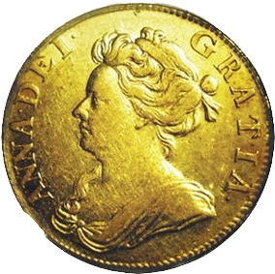
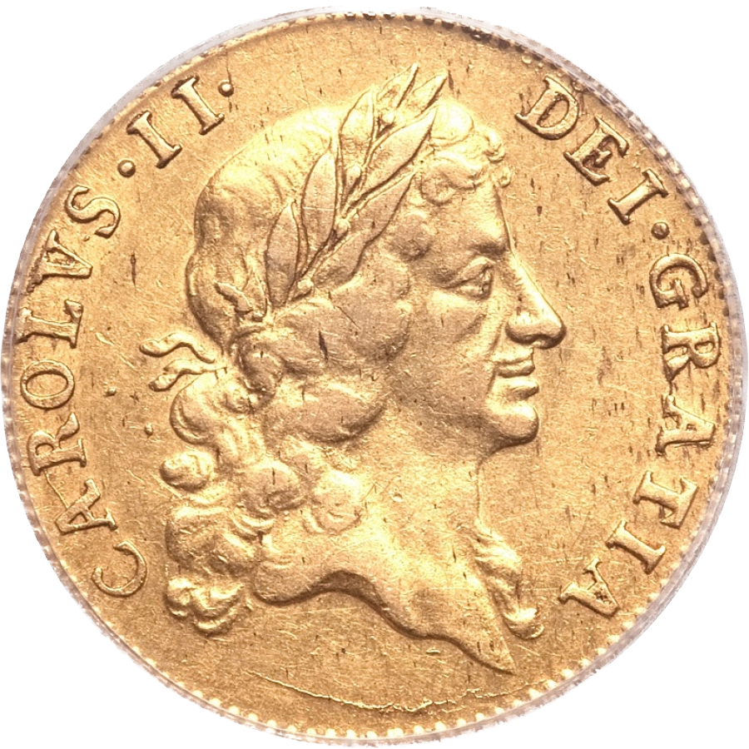
Le tre ghinee (1938)
La Woolf immagina di rispondere a tre lettere di richiesta di contributi per cause diverse:
Prevenzione della guerra (l’unica fatta da un uomo);
ricostruzione di un collegio femminile;
sostegno alle donne impegnate a cercare lavoro.
Ogni capitolo prende in esame e confuta la richiesta, decidendo al termine della sua disanima di assegnare a ciascuna una sola ghinea poiché le tre cause sono inseparabili ed essenziali.
Per l’attribuzione delle ghinee pone tre condizioni:
Proclamare la cultura della libertà di pensiero, l’uguaglianza e diventare membri di un’associazione contro la guerra;
le donne devono accedere alla cultura;
le donne non devono trasformarsi in uomini.
Scritto alla vigilia della II Guerra Mondiale, è un pamphlet contro la guerra.
Il nucleo centrale è rappresentato dalla denuncia del legame tra sistema patriarcale, militarismo e regimi totalitari sia nel privato che nel pubblico.
La subalternità delle donne può essere impiegata come un vantaggio che le donne possono usare per prevenire la guerra e fondare un nuovo modello di azione politica.
Il testo è sicuramente un grande contributo al pacifismo.
“Combattere è sempre stata un’abitudine degli uomini, non delle donne. La legge e l’esercizio hanno sviluppato quella differenza, non importa se innata o accidentale”.
Come afferma Luisa Muraro nell’introduzione all’edizione italiana, nella visione della Woolf le donne sono soggetti attivi che non attendono un riscatto, lo praticano.
«Prima di ogni distinzione e determinazione esterna, c’è Lei; c’è un soggetto pensante capace di ragionare e di concludere in base a quello che le risulta. E’ il cominciamento della soggettività e della libertà femminile».
“Il modo migliore per aiutarvi a prevenire la guerra non è di ripetere le vostre parole e seguire i vostri metodi, ma di trovare noi nuove parole e inventare nuovi metodi”.

Slide 12
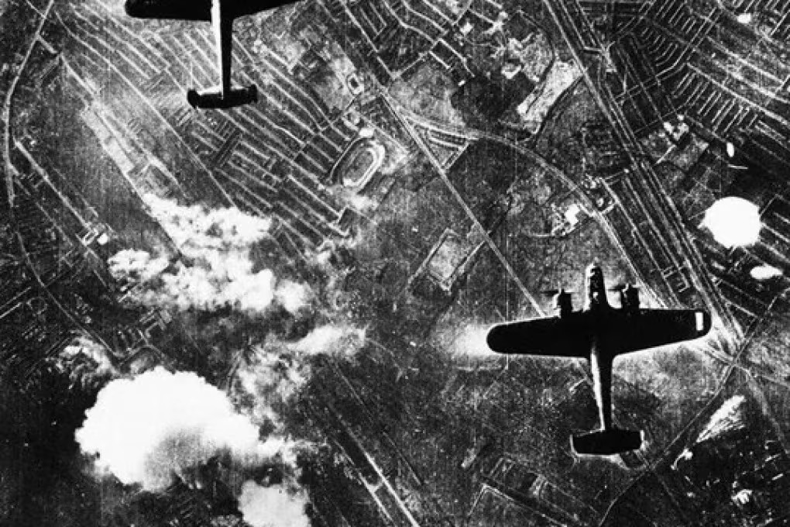
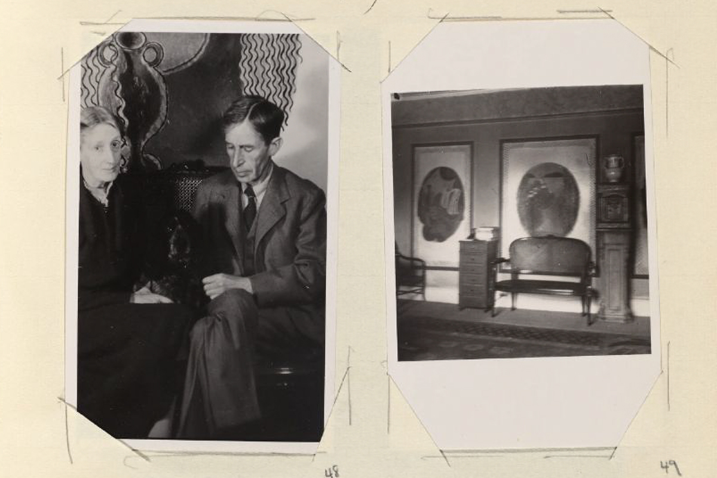
Pensieri di pace durante un’incursione aerea
“(…) I difensori della pace sono uomini e anche gli aggressori sono uomini. Alle donne inglesi non è dato combattere né difendersi, l’unica cosa loro concessa è restare inermi. (…) esiste però un altro genere di lotta disarmata che si esercita col pensiero e che consiste nel produrre idee (…)Che cosa lo impedisce? (…) Schiave a caccia di uomini da schiavizzare (…) Se riuscissimo a liberarci dalla schiavitù potremmo riscattare gli uomini dalla tirannia, perché sono le schiave che generano gli Hitler. (…) a che serve liberare il soldato inglese se il tedesco e l’italiano restano in catene”
In “Morte della falena”pp. 280 e sgg.

Slide 13
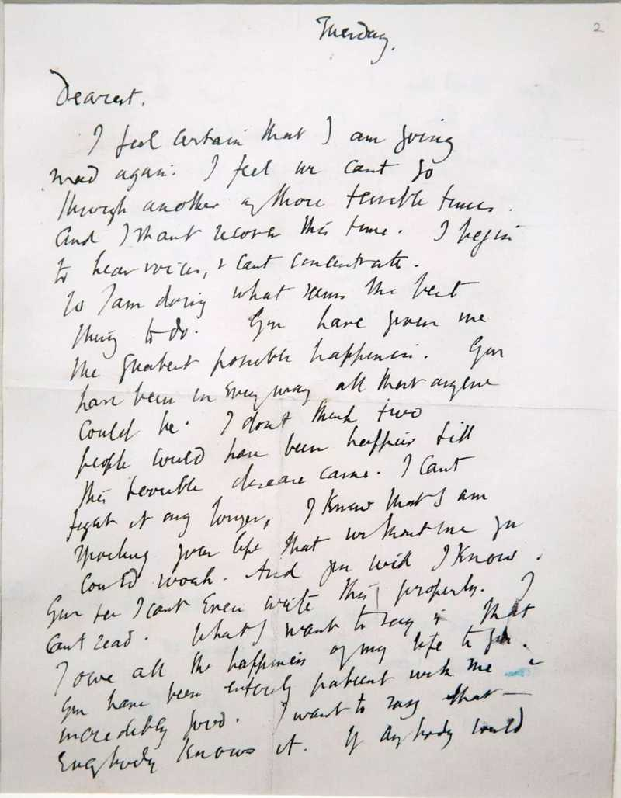
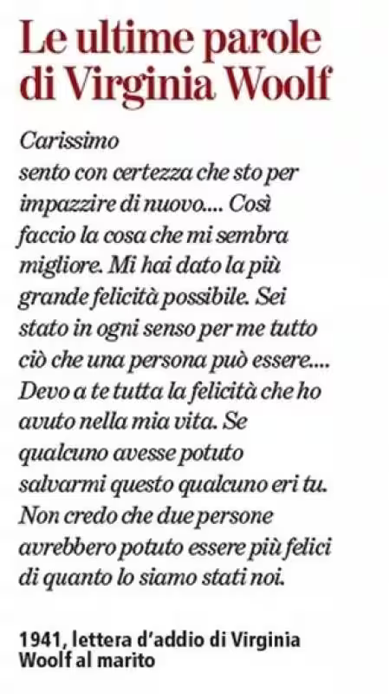
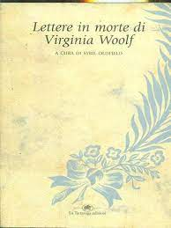
Il 28 marzo 1941, Virginia Woolf muore suicida a 59 anni lasciandosi annegare nel fiume Ouse dopo aver riempito le tasche di sassi.
Già da alcuni giorni Leonard Woolf aveva scritto nel suo diario della preoccupazione per le condizioni di Virginia. Aveva chiesto aiuto alla comune amica Octavia perché Virginia rifiutava di curarsi, ma le cose non mutarono. Così scrive nel suo diario:
“Venerdì 28 marzo, ero in giardino e pensavo che Virginia fosse in casa. Ma quando all’una entrai per pranzare, lei non c’era. […] Quando non riuscii a trovarla da nessuna parte né in casa né in giardino seppi con certezza che era scesa al fiume. Corsi all’Ouse attraverso i campi e trovai quasi subito il suo bastone da passeggio per terra, sull’argine. Per un po’ continuai a cercarla, poi tornai a casa e informai la polizia. Tre settimane dopo la ritrovarono; alcuni ragazzi videro galleggiare il suo corpo nel fiume. Il 18 e 19 aprile ebbe luogo l’orribile procedura dell’identificazione e dell’inchiesta nell’obitorio di Newhaven. Virginia fu cremata a Brighton lunedì 21 aprile. Ci andai da solo”.
«Non posso perdere la libertà» è il suo insegnamento finale.

Slide 14
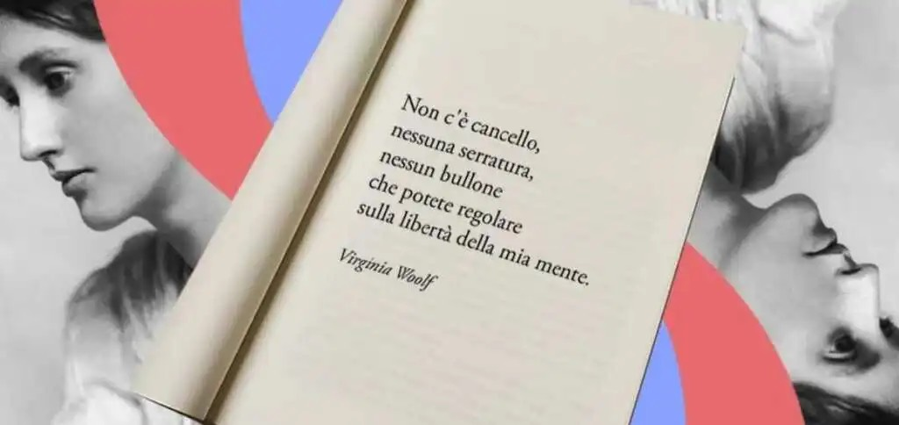
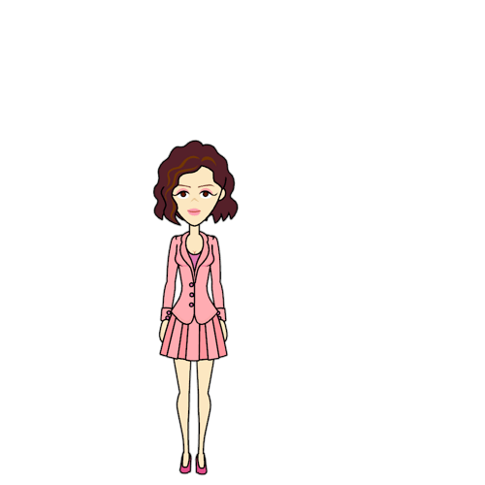
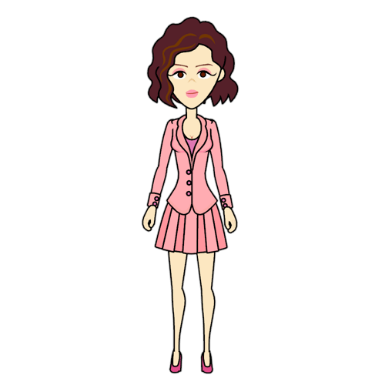
Conclusioni
Un personaggio complesso, segnato dal dolore, la cui biografia può essere ricostruita attraverso le sue opere.
Una “outsider” sia dal punto di vista della società sia per la sensibilità e i sentimenti, Virginia Woolf si pone “fuori” per comprendere quello che chi è “dentro” non riesce a capire.
La sua è una prosa poetica che riflette la profondità di un’anima in costante fermento.
Aspetto spirituale e austero di contro a un estremo amore per la vita, non aveva pregiudizi e con decisione dava forma alle proprie visioni.
“Non c’è cancello, nessuna serratura, nessun bullone che potete regolare sulla libertà della mia mente”.
da “Una stanza tutta per sé”

Slide 15
Bibliografia minima
Bertinetti P., Storia della letteratura inglese, vol.2, Einaudi, 2000.
Daiches D., Storia della letteratura inglese, vol.2, Garzanti,1982.
Ford B., The New Pelican Guide to English Literature, vol.7, Penguin, 1983.
Fusini N., Possiedo la mia anima, Feltrinelli, 2021;
-Un anno con Virginia Woolf, Neri Pozza, 2021.
Oldfield S., Lettere in morte di Virginia Woolf, La Tartaruga edizioni, 2006.
Woolf V., Le tre ghinee, Feltrinelli, 1975;
- Diario di una scrittrice, BEAT, 2005;
- Una stanza tutta per sé, Einaudi, 2016;
- Tutti i romanzi, Newton & Compton, 2021;
- Il lettore comune, Elliot edizioni, 2022;
- Morte della falena, Xedizioni, 2022.

